Slide 1
OTWOJOB
Mobile Front-end Guidance

Slide 2
목차
목적 및 요약
파일 구성
레이아웃
모듈(css)
함수(js)
수정 및 확장에 관한 가이드
# 참고 문서(구글doc : 권한 필요)
https://docs.google.com/spreadsheets/d/1nuKDOygrTlmjCEgN7BVD-PNN_gfY7obgafoW34F-Hv8/edit#gid=325150993

Slide 3
목적 및 요약
본 가이드는 오투잡 모바일 프론트엔드에 관해 설명하고 있다.
구성원들에게 프론트엔드 환경과 구성 방법, 요소 등에 대해 설명하고 이해시켜 수정과 확장을 용이하게 함이 목적이다.
다음은 목차에 나와 있는 챕터에 대한 설명이다.
‘목적 및 요약＇은 본 페이지를 의미한다.
‘파일 구성‘은 html, css, js, image의 structure를 설명한다.
‘레이아웃’은 모바일용으로 만들어진 레이아웃들의 구조에 대해 설명한다.
‘모듈(css)’는 컨텐츠를 구성하는 html 요소 중 반복적으로 쓰이는 요소들에 대한 css를 설명한다.
'함수(js)'는 제작된 javascript 함수에 대한 간략한 설명이다.
‘수정 및 확장에 관한 가이드＇는 프론트엔드 작업에 있어 수정 및 확장을 할 때에 유의해야 할 점에 대해 설명한다.

Slide 4
파일 구성
전체 파일 구조는 다음과 같다. (f)는 폴더를 의미한다. js, css, image는 PC와 같은 폴더를 사용하게 되므로 /mobile/의 폴더 계층을 갖는다.
css(f) ---
|--- mobile(f) ---
|--- fonts(f) : 웹폰트 파일
|--- jquery.mCustomScrollbar.min.css : 가상스크롤용 jquery plugin css
|--- reset.css : html element 초기화 css
|--- style.css : 레이아웃 및 모듈 css
|--- util.css : 버튼, 폼 등의 기본 모듈 css
html(f) : html 파일 전체
image(f) ---
|--- mobile(f) ---
|--- common(f), customer(f), detail(f), index(f), member(f), mypage(f), temp(f) : 이미지 폴더들
js(f) ---
|--- jquery-1.11.3.min.js : jquery 라이브러리 파일. pc와 공통으로 쓰인다.
|--- mobile(f) ---
|--- otwojob.vendor.js : 외부 라이브러리 모음 파일
|--- otwojob.util.js : OTWOJOB 전역 객체 선언 및 제작된 기본 유틸 함수
|--- otwojob.app.js : OTWOJOB 내에 쓰인 함수 모음(실행 구문은 별도로 구성)
|--- otwojob.exec.js : 함수의 실행 구문 모음.
index.html : html 파일 리스트

Slide 5
레이아웃
모바일 레이아웃은 PC와 마찬가지로 각각 정해진 html 구조를 가진 레이아웃이 존재한다. 현재 모바일 레이아웃은 총 7개이다. 구글 문서에 링크가 표시되어 있으며 로컬 구조에서는 /html/layout~.html (~는 숫자) 로 저장되어 있다.
몇 가지 header와 footer 스타일이 조합되어 있으며 기획 문서와 매칭되어 페이지마다 어떤 레이아웃을 사용하는지 기록되어 있다.(구글 문서)
개발 시에는 해당 레이아웃 구조가 어떤 것인지 확인하고 사용하면 될 것이며, HTML 작업 시에는 디자인과 기획 문서를 확인하고 각 레이아웃의 기본 구조를 가져와 안쪽의 컨텐츠를 작성하는 방식으로 한다.
만약 새로운 레이아웃이 추가될 경우에는 layout~.html (~는 숫자) 파일을 작성하고 구글 문서에 기재해야 한다.
개별 레이아웃의 구조는 레이아웃 파일 이름을 제목으로 다음 페이지부터 설명하겠다.

Slide 6
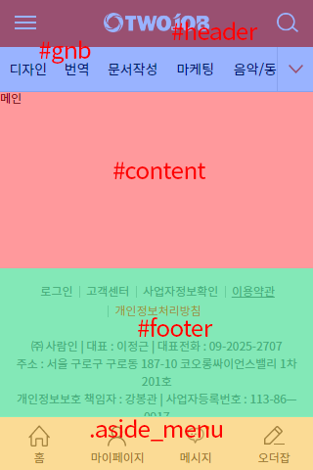
layout1.html
<!doctype html>
<html lang="ko">
<head>
<meta http-equiv="X-UA-Compatible" content="IE=edge">
<meta charset="utf-8">
<title>오투잡</title>
<meta name="viewport" content="width=device-width, minimum-scale=1.0, initial-scale=1.0, minimum-scale=1.0, maximum-scale=1.0, user-scalable=no">
<link rel="stylesheet" type="text/css" href="../css/mobile/reset.css">
<link rel="stylesheet" type="text/css" href="../css/mobile/jquery.mCustomScrollbar.min.css">
<link rel="stylesheet" type="text/css" href="../css/mobile/util.css">
<link rel="stylesheet" type="text/css" href="../css/mobile/style.css">
<script src="../js/jquery-1.11.3.min.js"></script>
<script src="../js/mobile/otwojob.vendor.js"></script>
</head>
<body>
<header class="header" id="header"></header>
<div class="search_wrap"></div>
<section class="all_menu"></section>
<nav class="gnb" id="gnb"></nav>
<section class="content" id="content"></section>
<aside class="aside_menu"></aside>
<footer class="footer_index" id="footer"></footer>
<script type="text/javascript" src="../js/mobile/otwojob.util.js"></script>
<script type="text/javascript" src="../js/mobile/otwojob.app.js"></script>
<script type="text/javascript" src="../js/mobile/otwojob.exec.js"></script>
</body>
</html>
-----------------------------------------------------------------------------------------------------------------------------------------------------
.search_wrap : #header의 우상단 버튼을 눌렀을 시에 나오는 통합 검색 영역
.all_menu : #header의 좌측 전체메뉴버튼(삼선메뉴)를 눌렀을 시에 나오는 전체 메뉴 영역
.aside_menu는 스크롤이 역방향(위로 올릴 때)일 때만 나타나며 가장 상단에 도착하면 사라지는 기능을 가지고 있다.
.footer_index : layout1을 사용하는 페이지의 footer 클래스

Slide 7
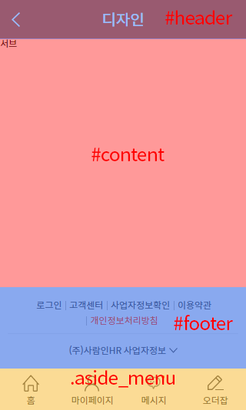
layout2.html
<!doctype html>
<html lang="ko">
<head>
<meta http-equiv="X-UA-Compatible" content="IE=edge">
<meta charset="utf-8">
<title>오투잡</title>
<meta name="viewport" content="width=device-width, minimum-scale=1.0, initial-scale=1.0, minimum-scale=1.0, maximum-scale=1.0, user-scalable=no">
<link rel="stylesheet" type="text/css" href="../css/mobile/reset.css">
<link rel="stylesheet" type="text/css" href="../css/mobile/jquery.mCustomScrollbar.min.css">
<link rel="stylesheet" type="text/css" href="../css/mobile/util.css">
<link rel="stylesheet" type="text/css" href="../css/mobile/style.css">
<script src="../js/jquery-1.11.3.min.js"></script>
<script src="../js/mobile/otwojob.vendor.js"></script>
</head>
<body>
<header class="header" id="header"></header>
<section class="content" id="content"></section>
<aside class="aside_menu"></aside>
<footer class="footer" id="footer"></footer>
<script type="text/javascript" src="../js/mobile/otwojob.util.js"></script>
<script type="text/javascript" src="../js/mobile/otwojob.app.js"></script>
<script type="text/javascript" src="../js/mobile/otwojob.exec.js"></script>
</body>
</html>
-----------------------------------------------------------------------------------------------------------------------------------------------------
서브의 일반적인 화면 구성이다.
제목과 '뒤로가기' 버튼으로 #header가 구성되어 있다.
.footer는 하단 내용을 감춘 서브 페이지 footer를 사용한다.

Slide 8
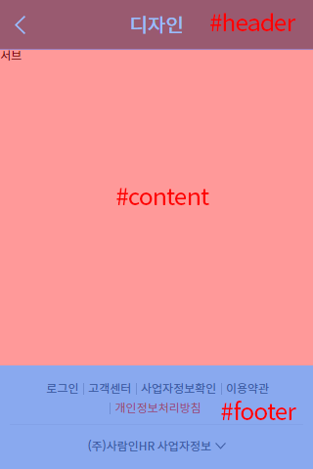
layout2_1.html
<!doctype html>
<html lang="ko">
<head>
<meta http-equiv="X-UA-Compatible" content="IE=edge">
<meta charset="utf-8">
<title>오투잡</title>
<meta name="viewport" content="width=device-width, minimum-scale=1.0, initial-scale=1.0, minimum-scale=1.0, maximum-scale=1.0, user-scalable=no">
<link rel="stylesheet" type="text/css" href="../css/mobile/reset.css">
<link rel="stylesheet" type="text/css" href="../css/mobile/jquery.mCustomScrollbar.min.css">
<link rel="stylesheet" type="text/css" href="../css/mobile/util.css">
<link rel="stylesheet" type="text/css" href="../css/mobile/style.css">
<script src="../js/jquery-1.11.3.min.js"></script>
<script src="../js/mobile/otwojob.vendor.js"></script>
</head>
<body>
<header class="header" id="header"></header>
<section class="content" id="content"></section>
<footer class="footer" id="footer"></footer>
<script type="text/javascript" src="../js/mobile/otwojob.util.js"></script>
<script type="text/javascript" src="../js/mobile/otwojob.app.js"></script>
<script type="text/javascript" src="../js/mobile/otwojob.exec.js"></script>
</body>
</html>
-----------------------------------------------------------------------------------------------------------------------------------------------------
layout2.html과 동일한 레이아웃이지만 .aside_menu 가 존재하지 않는 버전이다.

Slide 9
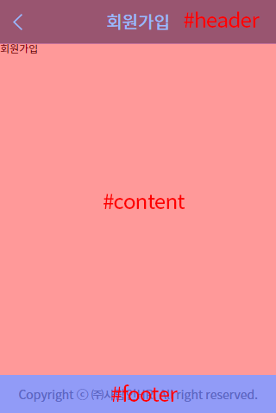
layout3.html
<!doctype html>
<html lang="ko">
<head>
<meta http-equiv="X-UA-Compatible" content="IE=edge">
<meta charset="utf-8">
<title>오투잡</title>
<meta name="viewport" content="width=device-width, minimum-scale=1.0, initial-scale=1.0, minimum-scale=1.0, maximum-scale=1.0, user-scalable=no">
<link rel="stylesheet" type="text/css" href="../css/mobile/reset.css">
<link rel="stylesheet" type="text/css" href="../css/mobile/jquery.mCustomScrollbar.min.css">
<link rel="stylesheet" type="text/css" href="../css/mobile/util.css">
<link rel="stylesheet" type="text/css" href="../css/mobile/style.css">
<script src="../js/jquery-1.11.3.min.js"></script>
<script src="../js/mobile/otwojob.vendor.js"></script>
</head>
<body>
<header class="header" id="header"></header>
<section class="content" id="content"></section>
<footer class="footer_member" id="footer"></footer>
<script type="text/javascript" src="../js/mobile/otwojob.util.js"></script>
<script type="text/javascript" src="../js/mobile/otwojob.app.js"></script>
<script type="text/javascript" src="../js/mobile/otwojob.exec.js"></script>
</body>
</html>
-----------------------------------------------------------------------------------------------------------------------------------------------------
layout2.html과 동일한 레이아웃이지만 .footer 부분이 간략화된 버전이다.
.footer_member 클래스를 사용한다. footer_member

Slide 10
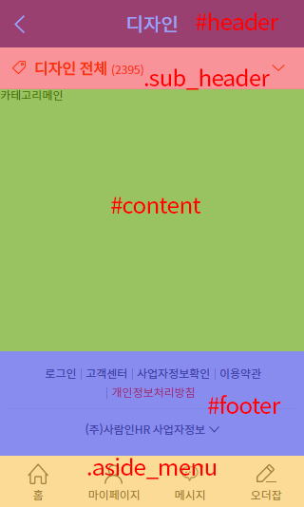
layout4.html
<!doctype html>
<html lang="ko">
<head>
<meta http-equiv="X-UA-Compatible" content="IE=edge">
<meta charset="utf-8">
<title>오투잡</title>
<meta name="viewport" content="width=device-width, minimum-scale=1.0, initial-scale=1.0, minimum-scale=1.0, maximum-scale=1.0, user-scalable=no">
<link rel="stylesheet" type="text/css" href="../css/mobile/reset.css">
<link rel="stylesheet" type="text/css" href="../css/mobile/jquery.mCustomScrollbar.min.css">
<link rel="stylesheet" type="text/css" href="../css/mobile/util.css">
<link rel="stylesheet" type="text/css" href="../css/mobile/style.css">
<script src="../js/jquery-1.11.3.min.js"></script>
<script src="../js/mobile/otwojob.vendor.js"></script>
</head>
<body>
<header class="header" id="header"></header>
<section class="content" id="content">
<div class="sub_header"></div>
</section>
<aside class="aside_menu"></aside>
<footer class="footer" id="footer"></footer>
<script type="text/javascript" src="../js/mobile/otwojob.util.js"></script>
<script type="text/javascript" src="../js/mobile/otwojob.app.js"></script>
<script type="text/javascript" src="../js/mobile/otwojob.exec.js"></script>
</body>
</html>
-----------------------------------------------------------------------------------------------------------------------------------------------------
layout2.html과 기본적으로 동일하나 #content 안에 .sub_heade가 존재한다.

Slide 11
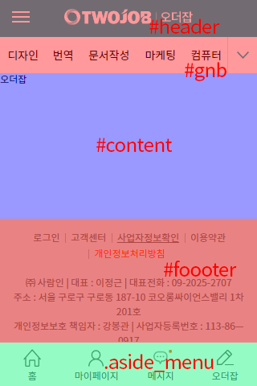
layout5.html
<!doctype html>
<html lang="ko">
<head>
<meta http-equiv="X-UA-Compatible" content="IE=edge">
<meta charset="utf-8">
<title>오투잡</title>
<meta name="viewport" content="width=device-width, minimum-scale=1.0, initial-scale=1.0, minimum-scale=1.0, maximum-scale=1.0, user-scalable=no">
<link rel="stylesheet" type="text/css" href="../css/mobile/reset.css">
<link rel="stylesheet" type="text/css" href="../css/mobile/jquery.mCustomScrollbar.min.css">
<link rel="stylesheet" type="text/css" href="../css/mobile/util.css">
<link rel="stylesheet" type="text/css" href="../css/mobile/style.css">
<script src="../js/jquery-1.11.3.min.js"></script>
<script src="../js/mobile/otwojob.vendor.js"></script>
</head>
<body>
<header class="header orderjob" id="header"></header>
<section class="all_menu orderjob"></section>
<nav class="gnb orderjob" id="gnb"></nav>
<section class="content" id="content"></section>
<aside class="aside_menu"></aside>
<footer class="footer_index" id="footer"></footer>
<script type="text/javascript" src="../js/mobile/otwojob.util.js"></script>
<script type="text/javascript" src="../js/mobile/otwojob.app.js"></script>
<script type="text/javascript" src="../js/mobile/otwojob.exec.js"></script>
</body>
</html>
-----------------------------------------------------------------------------------------------------------------------------------------------------
layout1.html과 동일하나 #header, .all_menu, #gnb에 .orderjob 이 추가된다.
오더잡용 헤더를 구현하기 위함이며, .search_wrap은 제외되었다.

Slide 12
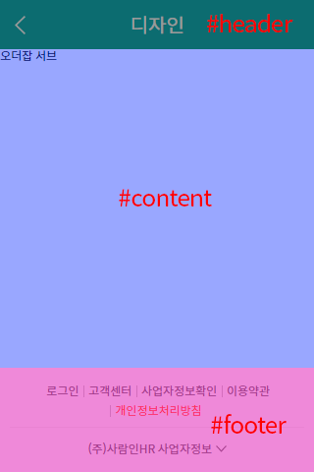
layout6.html
<!doctype html>
<html lang="ko">
<head>
<meta http-equiv="X-UA-Compatible" content="IE=edge">
<meta charset="utf-8">
<title>오투잡</title>
<meta name="viewport" content="width=device-width, minimum-scale=1.0, initial-scale=1.0, minimum-scale=1.0, maximum-scale=1.0, user-scalable=no">
<link rel="stylesheet" type="text/css" href="../css/mobile/reset.css">
<link rel="stylesheet" type="text/css" href="../css/mobile/jquery.mCustomScrollbar.min.css">
<link rel="stylesheet" type="text/css" href="../css/mobile/util.css">
<link rel="stylesheet" type="text/css" href="../css/mobile/style.css">
<script src="../js/jquery-1.11.3.min.js"></script>
<script src="../js/mobile/otwojob.vendor.js"></script>
</head>
<body>
<header class="header orderjob" id="header"></header>
<section class="content" id="content"></section>
<footer class="footer" id="footer"></footer>
<script type="text/javascript" src="../js/mobile/otwojob.util.js"></script>
<script type="text/javascript" src="../js/mobile/otwojob.app.js"></script>
<script type="text/javascript" src="../js/mobile/otwojob.exec.js"></script>
</body>
</html>
-----------------------------------------------------------------------------------------------------------------------------------------------------
layout5.html 에서 서브용으로 파생된 레이아웃이다.
#header, #content, #footer만 존재한다.

Slide 13
모듈(CSS)
layout.html, list.html은 사용되는 주요 css 모듈에 관해 모아진 콜렉션이다.
<h2 class="guide_tit"># 버튼</h2>
<div class="guide_box">
...모듈내용
</div>
위와 같은 방식으로 .guide_box 안에 모듈에 관한 HTML이 기재되어 있다.
html 및 css 코드 내용은 layout.html, list.html, style.css 파일로 대체한다.

Slide 14
함수(JS) - 구성
관련 Javascript는 4가지 파일로 이루어져 있다. (jquery는 제외)
1. otwojob.vendor.js
:: 외부 라이브러리 함수를 모아놓은 파일이다. 포함된 플러그인은 아래와 같다.
TweenMax : 애니메이션 향상 라이브러리
TweenMax GSAP : jquery 애니메이션을 TweenMax로 강화시켜주는 라이브러리
Hammerjs : 터치 이벤트용 라이브러리
flexSlider : 터치 슬라이더용 프레임워크
mCustomScrollbar : 가상 스크롤바를 생성해주는 프레임웍
2. otwojob.util.js
:: OTWOJOB 전역 객체를 선언하고 자주 사용하는 자체 제작 공용 함수들을 모아놓았다.
3. otwojob.app.js
:: 사이트에서 사용하기 위해 특화적으로 제작된 함수들을 모아 놓았다. 이 파일은 선언부이므로 함수를 실행시키지는 않는다.
4. otwjob.exec.js
:: 함수의 실행구문만 모아 놓은 파일이다. 실행 방식은 아래와 같다.
// orderLayer
if ( $('.fn_order_trigger').length ) OTWOJOB.orderLayer();
==> 간단하게 주석으로 함수의 이름을 선언하고 특정 클래스가 있는지 체크한다. 해당 클래스가 존재할 경우 함수를 실행시킨다.

Slide 15
함수(JS) - 설명
다음은 주요 함수에 대한 이름과 그 설명이다.
# OTWOJOB.gnb : gnb 기능(열고 닫기, 터치로 슬라이드)
# OTWOJOB.allMenu : #header의 좌상단 전체메뉴를 불러내고 내부의 스크롤과 메뉴 열고 닫기를 제어한다.
# OTWOJOB.detailSearchLayer : '.detail_search_layer' 상세 옵션 레이어를 컨트롤한다.
# OTWOJOB.globalSearch : layout1.html에 존재하는 통합검색 레이어를 보이게 하거나 감추어서 제어한다.
# OTWOJOB.indexSlider : 메인 페이지의 터치 슬라이더를 제어한다.
# OTWOJOB.subHeader : '.sub_header'를 열거나 닫고 내부의 터치 슬라이드 기능을 제어한다.
# OTWOJOB.asideMenu : 하단에 붙은 '.aside_menu'를 스크롤에 따라 보이게 하거나 감추는 기능을 제어한다.
# OTWOJOB.inputFile : 사용자 디바이스에서 파일을 페이지로 삽입할 때 누르는 버튼을 제어하고 좌측 input[type=text] 부분에 파일명이 나타나는 기능을 가지고 있다.
# OTWOJOB.footerInfos : footer의 숨겨진 info 부분을 열거나 닫는 기능을 제어한다.

Slide 16
수정 및 확장에 관한 가이드(1)
수정 및 확장은 기본적으로 HTML, CSS를 수정하거나 제작하여 추가하는 것을 말한다. 파일을 열어 수정하는 것은 통상적으로 사용하는 방법을 사용하면 된다. 이 페이지에서는 그러한 수정을 진행할 때에 고려해야 할 몇 가지 주의사항에 대해 언급하도록 한다.
# 수정
1. style.css, util.css 에는 모든 레이아웃과 모듈에 관한 css가 기재되어 있으므로 이 2개의 파일을 수정하도록 한다. css, js, image 파일은 개발에서 컨트롤하고 있지 않으므로 온전히 퍼블리싱하는 사람이 컨트롤해야 한다. 가능하면 개발에서 직접 수정하지 않도록 유의해야 하며, 개발에서 직접 수정한 것을 알게 된 때에는 곧바로 GIT에서 파일을 동기화시키고 본인도 그 사항을 반드시 주지하고 있어야 한다.
2. 모듈 방식을 사용하고 있으므로 수정하려는 페이지에 사용된 모듈이 다른 곳에서도 사용될 수 있음을 유의해야 한다. 특히, 특정 부분의 스타일을 삭제할 때에는 일단 주석처리를 해놓고 다른 사항을 확인 후에 최종적으로 삭제하는 것이 좋은 방법이다.
3. 모든 페이지를 일일이 확인하기가 매우 어려우므로 전체 페이지를 자주 보고 눈으로 확인하고 전체 사이트의 흐름을 이해하여 수정 시에 관련된 페이지 등이 떠오를 수 있도록 인지적인 훈련이 필요하다. 그것이 어려울 경우, 매 페이지 확인을 해야 하므로 더욱 귀찮고 어려운 작업이 될 수 있다.
4. 모든 수정 사항은 구두로 처리했어도 구글 문서에 기록으로 남기도록 한다. 작업자들 간의 커뮤니케이션과 혼선을 피하기 위함이다.
5. 모든 css를 퍼블리셔가 컨트롤하고 있으므로, css 파일에 날짜 기입 등의 행위가 필요하지 않다. 또한 GIT으로 코드가 관리되고 있으므로 특정 일자의 내용이 필요하면 해당 기록을 찾아볼 수 있다.
6. JS 함수의 수정의 경우 특정 css가 있을 경우 작동하고 있기 때문에, 작동이 안된다고 문의가 올 경우 1차적으로 콘솔의 에러창을 확인하고 콘솔의 에러창이 없을 경우 해당 영역의 클래스를 알아내 함수 안에서 검색한다. (otwojob.app.js) 함수가 발견되면 console.log()를 통하여 함수가 작동하는지 1차적으로 확인하고 이상이 없을 경우 다차적으로 여러가지 시도가 필요하다. 그 이후의 행위는 퍼블리셔 본인의 script 제어 능력에 따르므로 생략하도록 한다.

Slide 17
수정 및 확장에 관한 가이드(2)
# 수정 프로세스
:: 수정 프로세스는 아래와 같은 순서가 지켜져야 한다.
1) 구글 문서 내의 이슈사항 탭(디자인, 퍼블리싱)에서 내용을 확인. 다른 작업자에게서 구두로 전달받았을 경우에도 구글 문서 내에 이슈를 기재하도록 유도해야 한다.
2) 내용을 확인 후에는 '내용확인중'으로 탭 변경. 작업자 이름을 기재.
3) 작업이 완료된 후에는 '처리중'으로 표시하고 처리완료 날짜를 기재한다.
4) GIT과의 동기화를 시킨 후 '검수요청'으로 변경시키고 최종 완료한다. 테스터에게 따로 보고할 필요는 없지만 완료되면 알려달라고 했을 경우는 제외한다.
5) 이슈사항은 디자인, 퍼블리싱 2가지의 탭이 존재한다. 퍼블리싱 탭은 순수 퍼블리싱 작업 요청에 관한 이슈가 기록된다. 그러나 디자인 탭은 디자인 이슈가 기록되며 해당 디자인이 수정되면 퍼블리싱도 같이 수정되어야 한다. 각 셀의 셀렉트 옵션들은 이슈 작업이 이루어지는 상황에 대해 설명하고 있으므로 '퍼블리싱 요청'이 있을 경우 작업을 진행하며 작업이 끝나면 퍼블리싱 부분을 '처리완료' 옵션으로 변경해야 한다. 여기서도 최초 요청자의 검수가 이루어지며 검수가 끝나면 '검수완료'가 된다. 검수 중에 문제점이 발견되었을 경우에는 각 작업자들에게 구두로 전달하도록 협의가 되어 있다. 검수완료가 되어 있지 않을 경우가 많을텐데, 테스터의 별도 요청이 없는 경우 따로 묻지 않아도 된다.

Slide 18
수정 및 확장에 관한 가이드(3)
# 확장(추가) 프로세스
:: 기존에 존재하지 않는 페이지의 추가는 아래 프로세스를 지키도록 한다.
1. 페이지의 경우 구글 문서 진행상황 탭에서 해당 페이지의 문서 아이디와 기록이 존재하는지 확인한다. 존재하지 않을 경우 기획파트에 문의하여 문서 아이디와 셀 공간을 확보한다.
2. 디자인은 디자이너가 이미지 FTP 서버의 Design 폴더에 올리도록 되어 있다. 해당 페이지에 관한 PSD 파일을 올려주도록 요청하고 다운로드 받아 확인한다.
3. 레이아웃은 정해져 있으므로 layout~.html 파일을 사용하여 기초 구조를 만들고 #content 안에 컨텐츠를 작업한다.
4. 작업이 끝나면 GIT에 동기화시키고(수정과 더불어 하루에 한 번 정도로 충분) 문서에 '퍼블리싱 검수 요청' 옵션으로 변경하고 링크를 기재한다. 링크를 클릭하여 페이지가 존재하는지 확인한다. VPN 아이디와 hosts 파일에서 IP 기재가 필요하므로, '최경근' 연구원에게 요청해서 확보하도록 한다.
5. 따로 기획에 작업이 완료되었다고 코멘트할 필요는 없으나 이것 또한 요청이 있을 경우 완료를 알린다.
## 구글 문서의 기록은 매우 중요하므로 그 어떠한 때와 상황에도 반드시 기록을 남겨 혼란을 없애도록 해야 한다.

